Slide 1
第6章 非对称和对称结合
Chocolate & Peanut Butter
just seem to belong together, right?

Slide 2
非对称和对称如何结合？
非对称加密用于在双方之间建立信任会话
对称加密用于会话内的通信保护

Slide 3
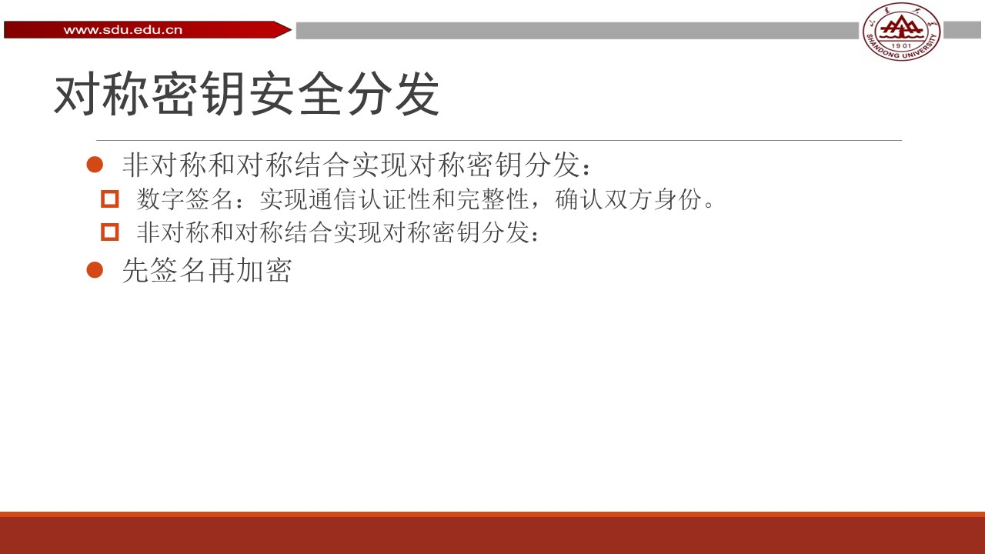
非对称，加密iv，key，mac
实现对称密钥的分发
Ssl,握手过程
1确认
2密钥分发

Slide 4
用RSA交互对称密钥
代码清单 6-1 RSA密钥交换
模拟SSL 安全通信过程；身份认证、协商会话密钥、安全通信；
Charlie端：
创建通信管理器对象：生成会话密钥及会话使用的对称加密对象和Mac对象；
提供通信初始认证接口initialize()方法：负责对生成的会话密钥进行hash，使用Charlie的私钥进行签名，然后使用Alice的公钥对签名进行加密；
使用会话密钥提供安全会话通信接口
Alice端
调用initialize()接收Charlie发送过来会话密钥（ekey,mkey,iv）（先签名后加密）；
验证解密上述数据，确认密钥来源的真实性，完整性；
使用会话密钥提供安全会话通信接口
（message,mac）

Slide 5
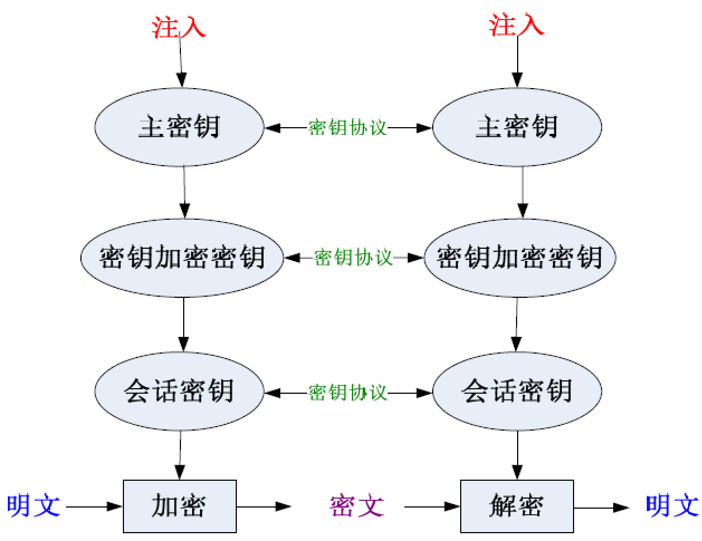
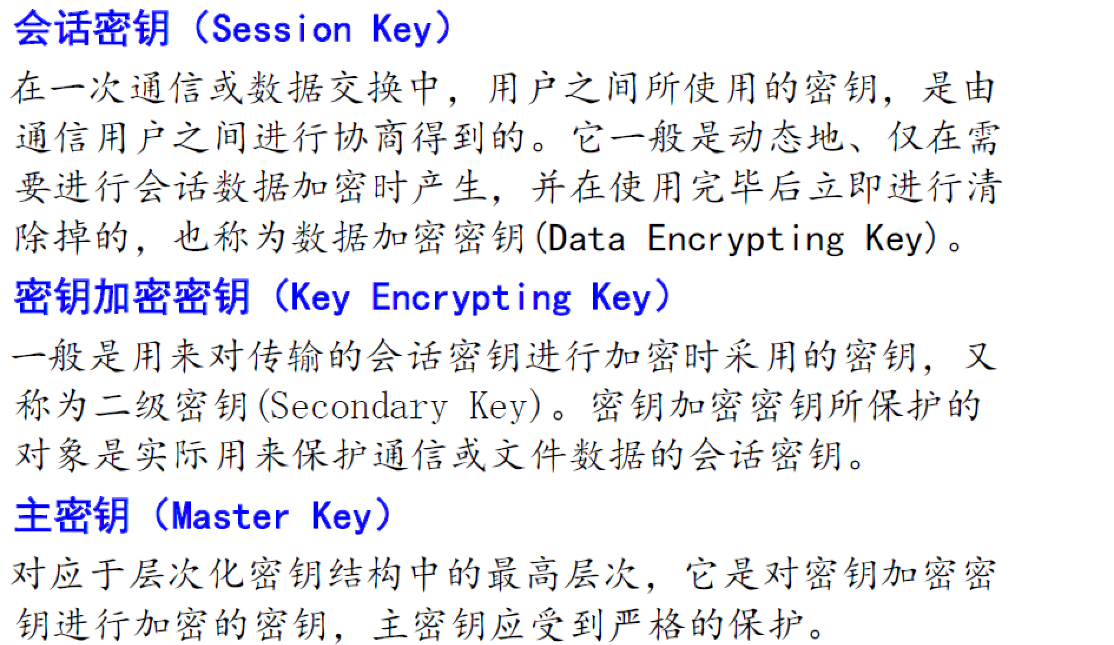
密钥的分层管理

Slide 6
会话密钥和主密钥
会话密钥的临时性：用于单次通信会话，会话完成，使命完成，用后销毁；发送端和接收端同样处理；
会话密钥的易建性：对称密钥容易生成，可以是普通的字节；或者简单的密钥派生函数；
会话密钥的高效性：对称算法效率高，如：AES比RSA快数百倍；
对称密钥对临时批量数据加密有效；
主密钥的长期性：公钥作为加密密钥长期有效，对称密钥无法做到长期有效，至少是两人共享；
主密钥的易验性：通过私钥签名，公钥验证提供身份证明；对称密钥无法成为真正的“私钥”；
主密钥的低效性：只需要完成对加密密钥的加密就可以；所以加密明文的数据量不大，效率要求不高；
非对称密钥对长期识别有效；但是作为加密密钥的密钥长期有效就会出现问题；

Slide 7
对称和非对称的性能测试
代码清单6-2，6-3，6-4，6-5，6-6，6-7

Slide 8
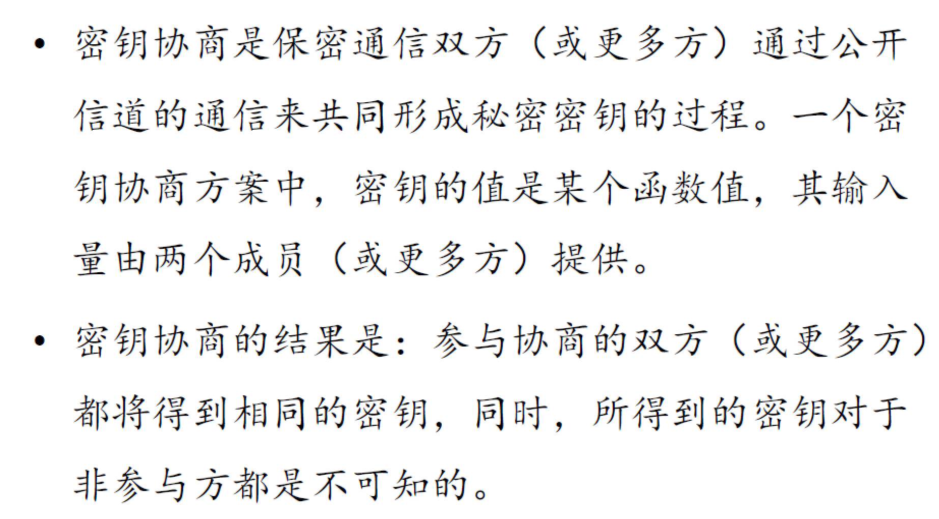
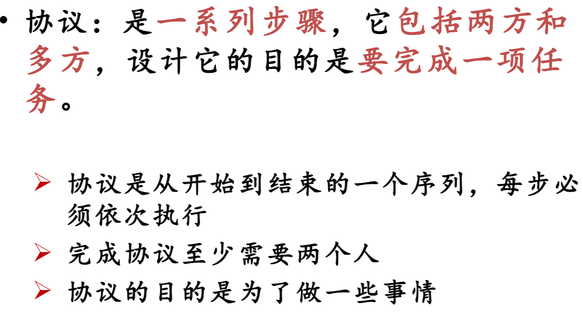
密钥协商协议
https://open.163.com/newview/movie/free?pid=M99VIFJA6&mid=M9A018BBK

Slide 9
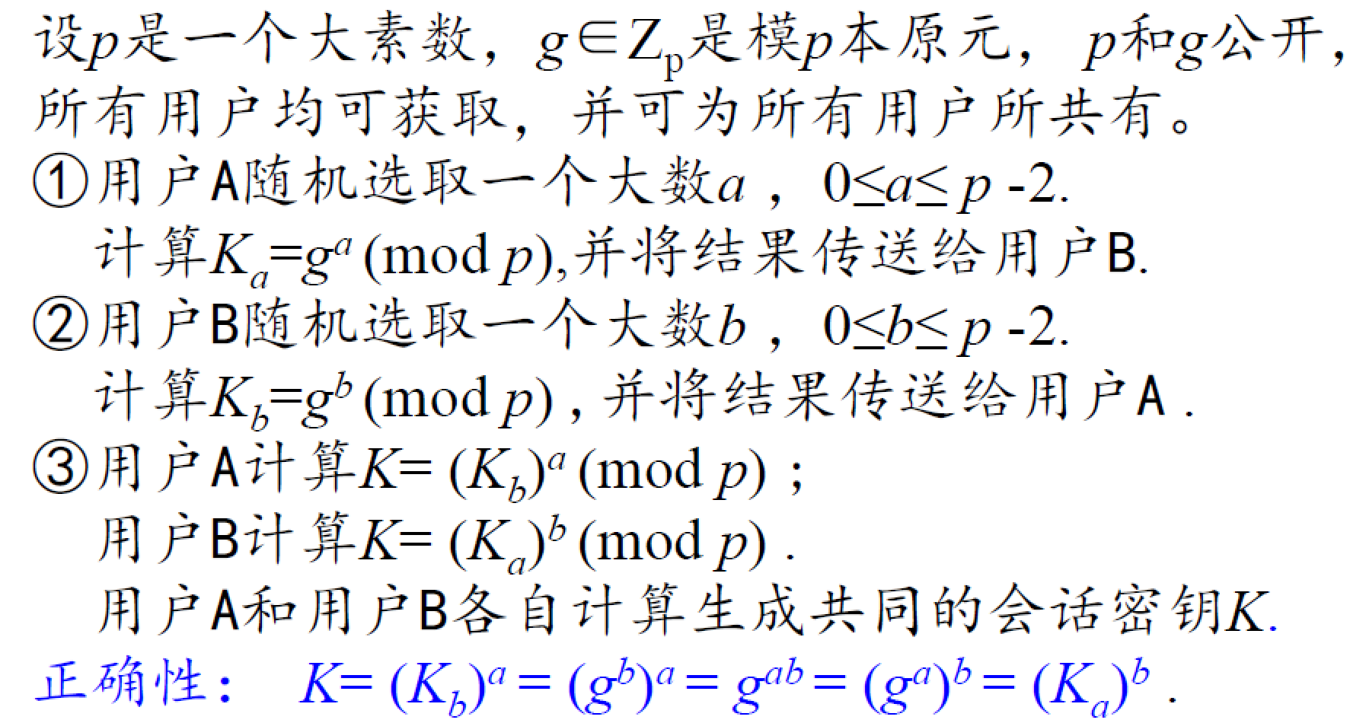
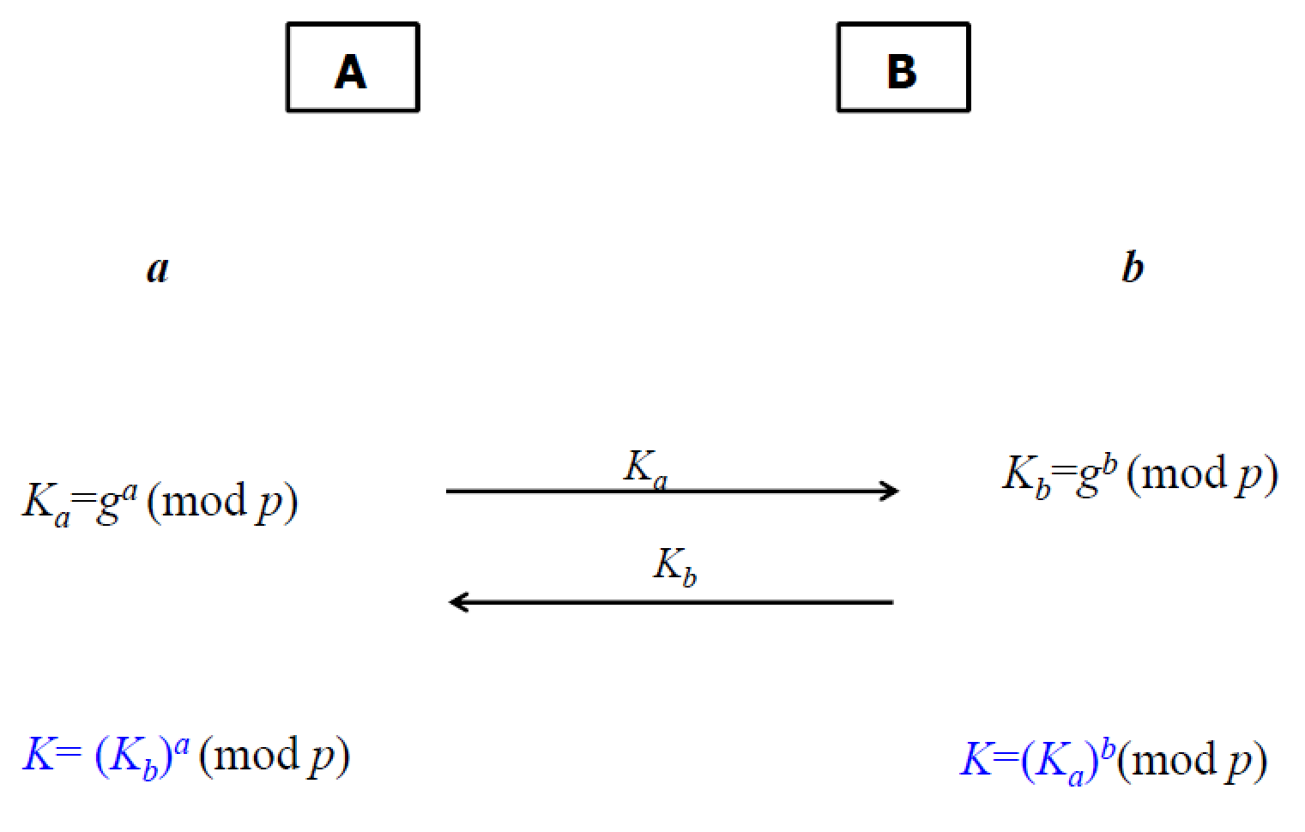
DH密钥协商协议
本原元(原根)： 模m下的 a的阶为d，即 $ad≡1(mod m)，$且d为最小整数。所有满足阶为$d$的$a$称为模$m$的本原元。

Slide 10
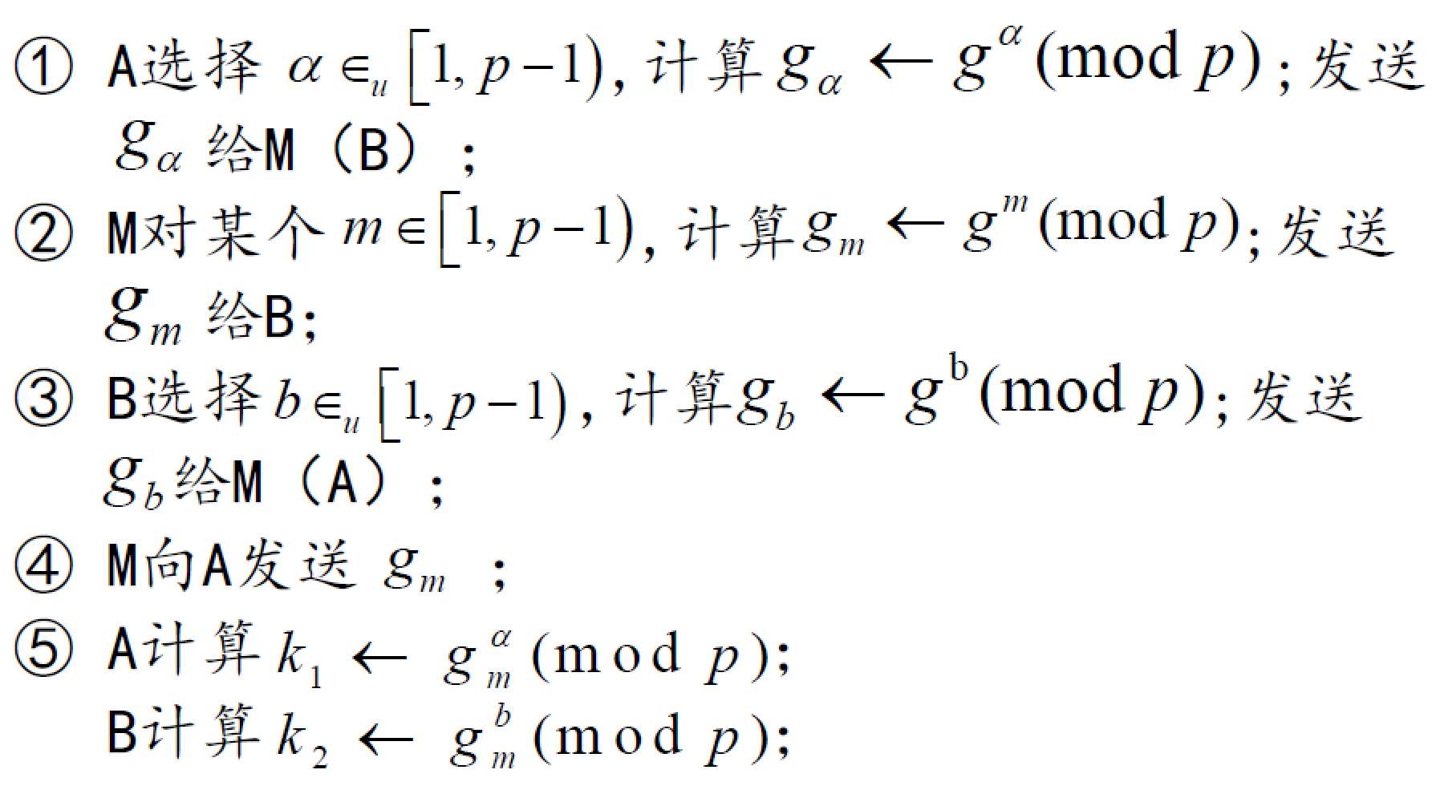
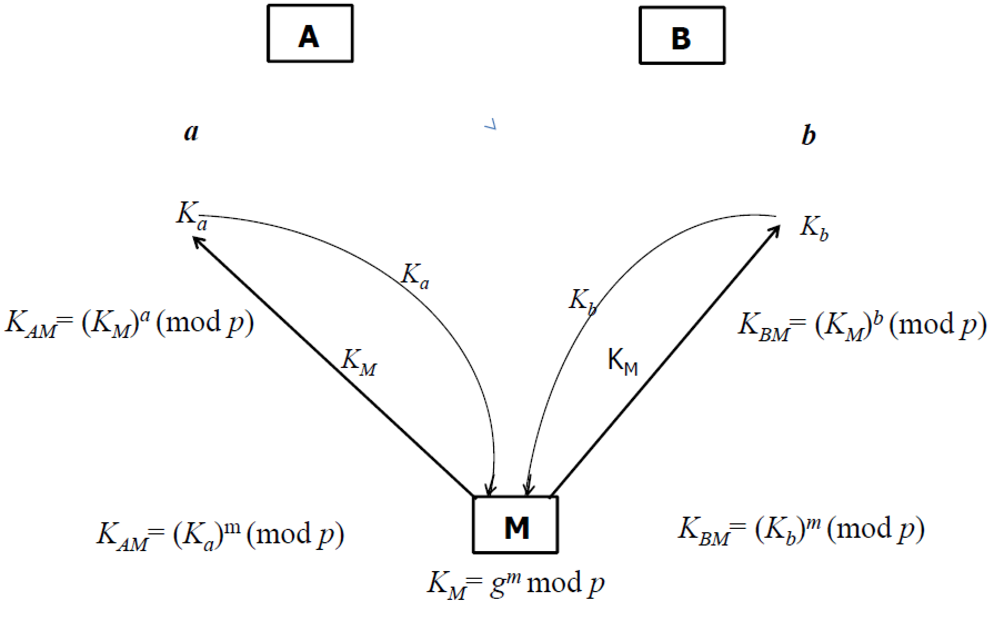
中间人攻击
中间信息都被m截获了，却都能够正常通信

Slide 11
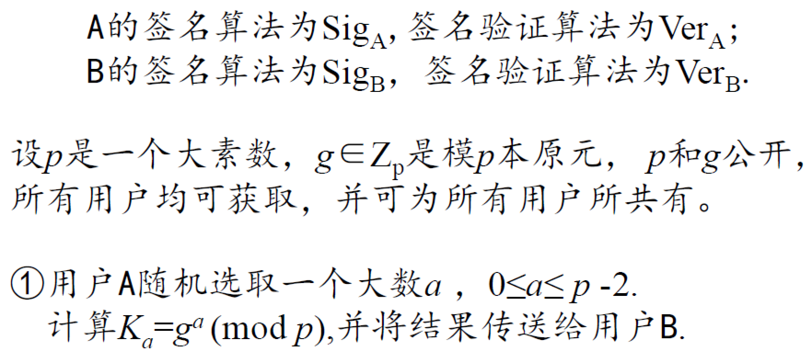
DH协议改进

Slide 12
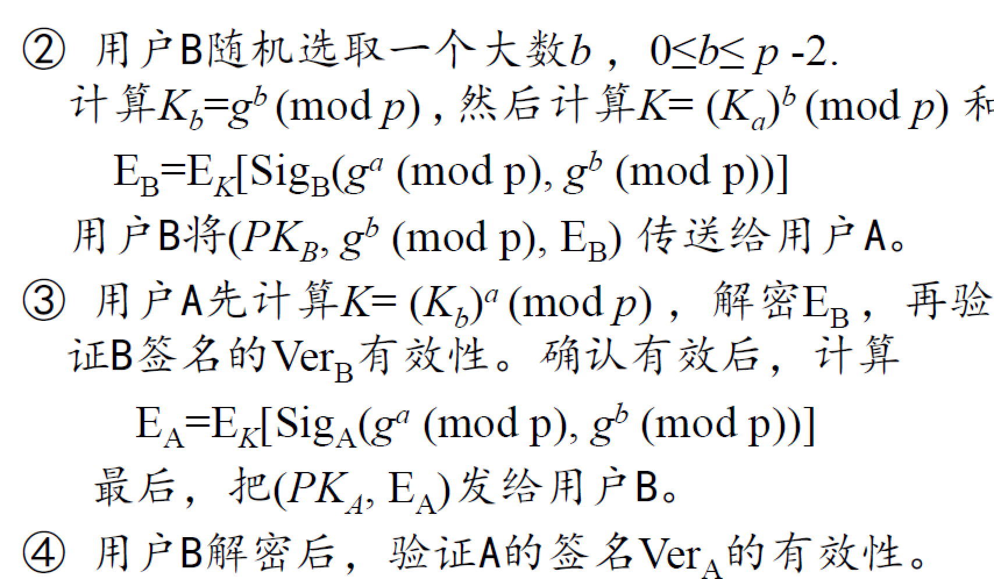
DH协议改进

Slide 13
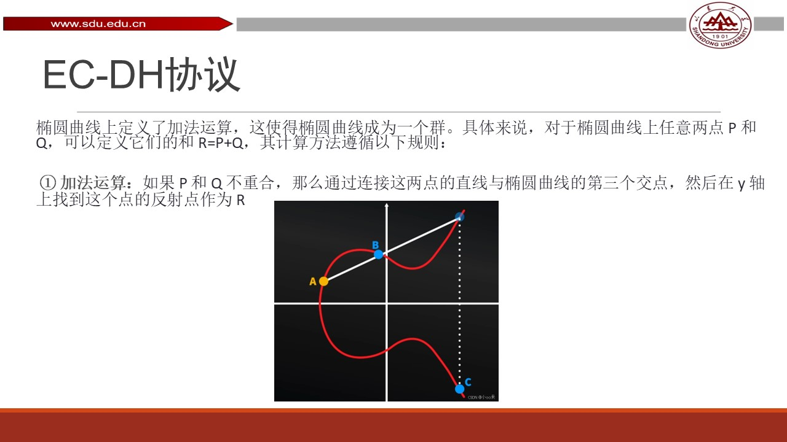

Slide 14
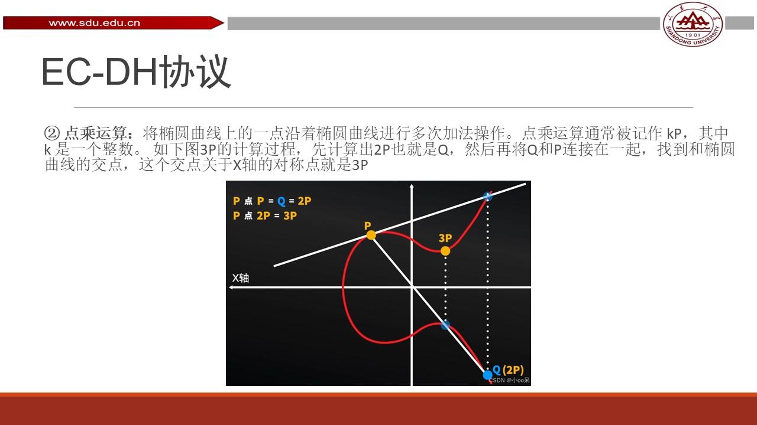

Slide 15
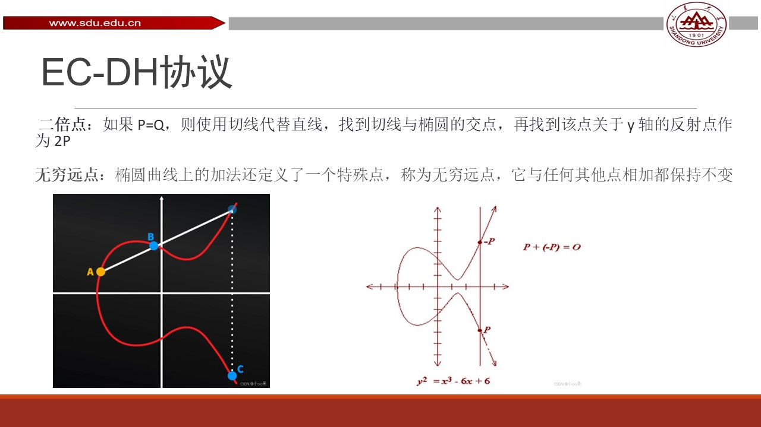

Slide 16
DH和前向安全
前向安全：用来产生会话密钥(session key)的长期密钥(long-term key)泄露出去，不会造成之前通讯时使用的会话密钥(session key)的泄露，也就不会暴漏以前的通讯内容。简单的说，丢了这个long-term key之后，以后的行为的安全性无法保证，但之前的行为是保证安全的。
采用ECDH、DH提供前向安全性。每个通信会话生成一对新的临时密钥对，会话结束后新的密钥对也丢弃。单个会话中的私钥暴露只会暴露单个通信会话。
RSA也可以每次生成新的临时密钥对，但是速度太慢，所以采用DH。
必须为每个密钥重新生成DH参数。本原元，a，b等。

Slide 17
DH、ECDH代码示例
6-8 6-9 6-10

Slide 18
质询-响应协议
身份认证的核心技术；
解决中间人攻击；
对称和非对称结合：提供认证性、完整性和机密性
初始身份验证通过签名完成；
数据传输通过对称加密和MAC完成；

Slide 19
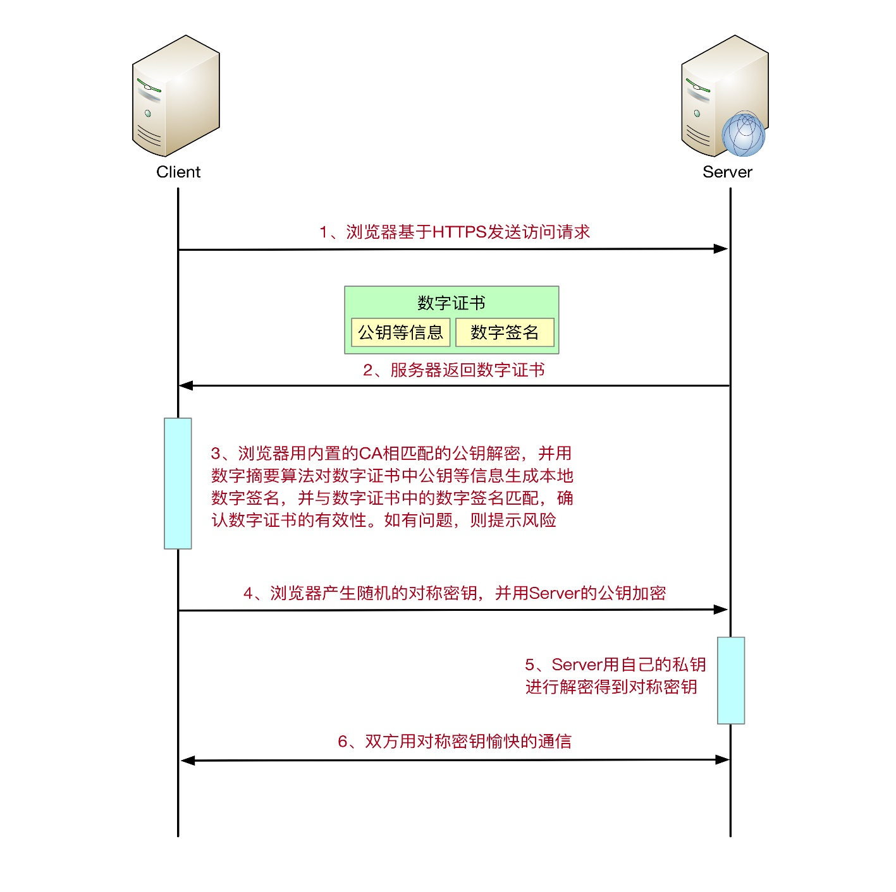
简化的HTTPS通信流程 1. 浏览器中的

Slide 20
第七章补充+8

Slide 21
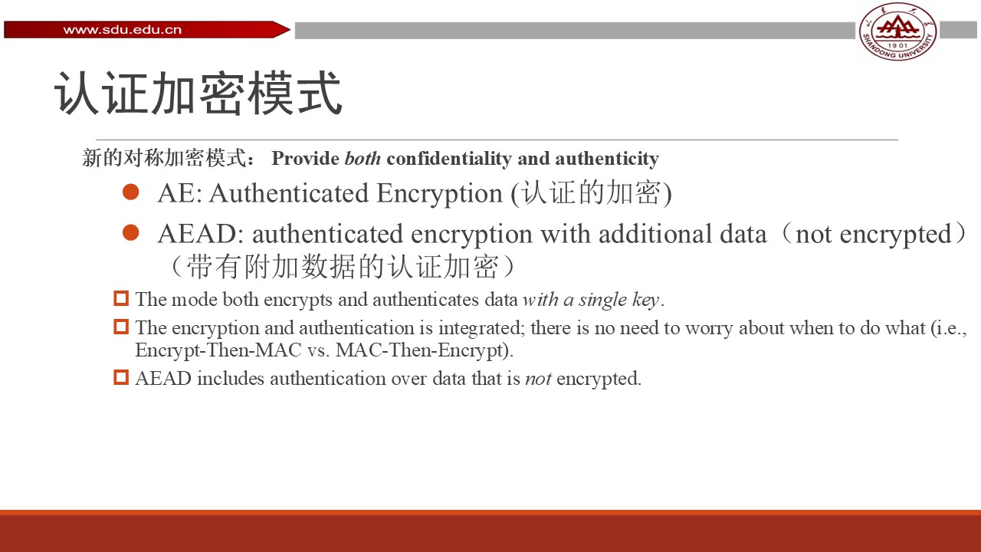
不用考虑先认证还是先加密

Slide 22
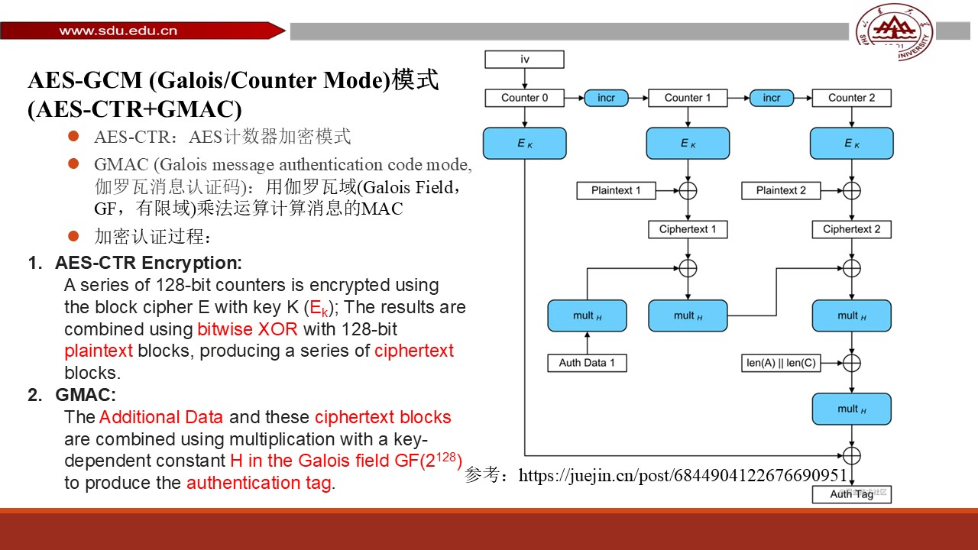
加密过程
直接加密aes
生成标签

